Slide 1
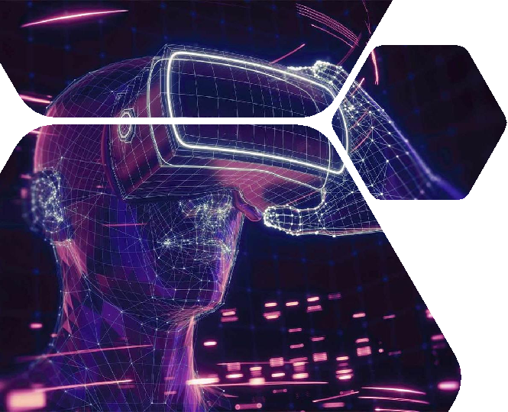

元宇宙浅析

Slide 2
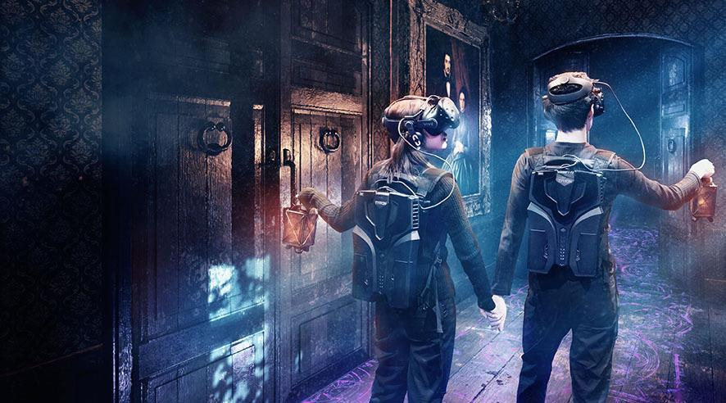
目 录
1、热点回顾
2、概念、特点及市场
3、元宇宙第一股——Roblox
4、科技巨头的布局
5、主要投资赛道
6、总结

Slide 3
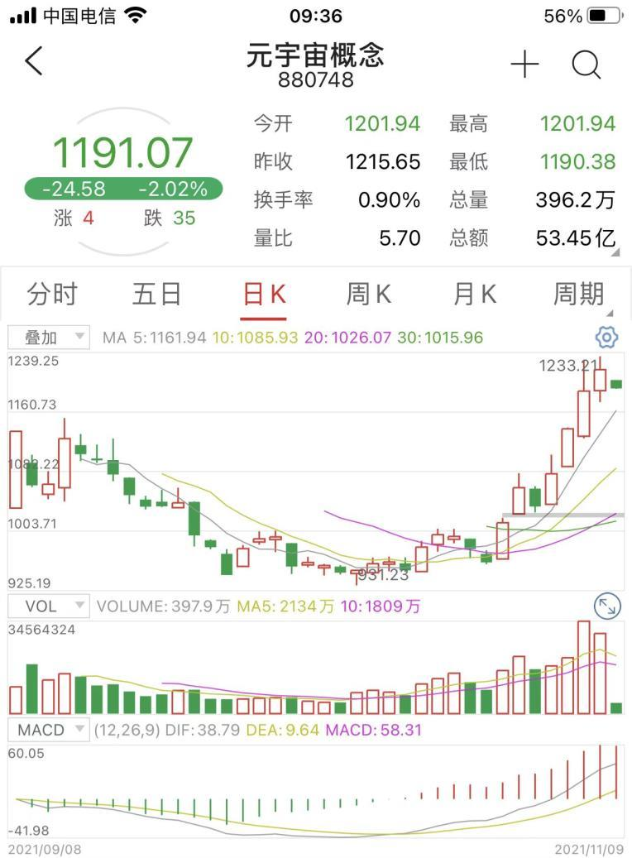
小结：
自10月28日FB改名Meta以来，国内A股市场中，“元宇宙”概念
股已经整体涨幅超过30%，未来可期。
赛道中国受益公司 视觉中国、数字认证、弘业股份、 底层架构 安妮股份、东方电子等 商汤科技、旷视科技、海康威视、科大讯飞、 百度、阿里巴巴、第四范式、华为、 后端基建 九章云极、拓尔思、美林数据、深信服、 浪潮信息、中国长城、中科曙光等 歌尔股份、瑞芯微、京东方A、 前端设备 韦尔股份、思瑞浦等
腾讯、完美世界、吉比特、电魂网络、 场景内容 宝通科技、科大讯飞、中望软件、等
+30%

Slide 4

6、希望，抑或绝望

Slide 5

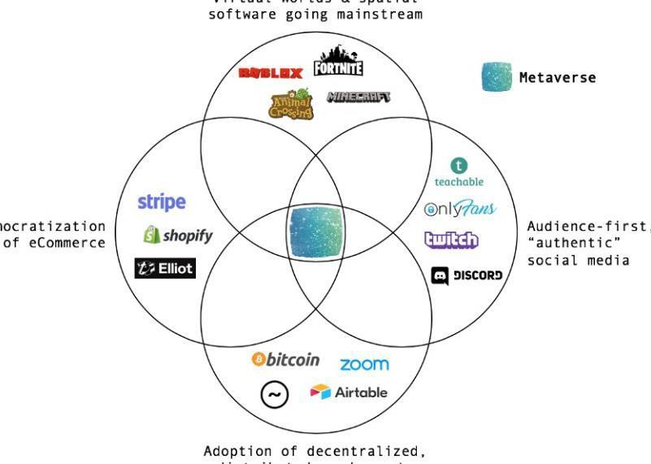
虚拟世界和三维空间软件
成为主流
元宇宙未来可能会经历由多个虚拟平台
至统一的元宇宙世界的演进
元宇宙
• 元宇宙世界的构成需要四方面：虚拟世界，电
子商务，去中心化的技术以及社交媒体。
• 任何公司都可以来构建一个虚拟世界，
Facebook可以构建一个虚拟游戏世界，迪士
尼可以构建一个虚拟游乐园，亚马逊可以构建
一个虚拟购物世界。这些世界要能够互联互通，
还要存在一套能够统一运作的社会、经济系统。
民主化的
电子商务
受众第一、
真实的
社交媒体
• 未来元宇宙可能会经历两个阶段：1）第一阶
段，多个虚拟社区“分布式”存在，一些公司
先搞出一个自己的虚拟平台。2）第二阶段：
这些平台在一定机制下实现互通，被一套系统
串联起来。而当现实中各类型公司的功能在虚
拟世界中交叉存在时，Metaverse也就出现了。
去中心化、分布式和
远程生产技术
• 这些属性也有可能是由一家公司来统一开发，
比如《头号玩家》里的“绿洲OASIS”。

Slide 6
希望，抑或绝望
• 《三体》作者刘慈欣 近接受采访时说道：“元宇
宙将是整个人类文明的一次内卷，而内卷的封闭系统的
熵值总归是要趋于 大的。所以元宇宙 后就是引导人
类走向死路一条。“
• 俄罗斯总统普京在2021年“人工智能之旅”国际会
议上说道：“‘元宇宙’带来的可能性应该用于突破距
离的限制，帮助交流和学习，而不是逃避现实世界的出
路。我要提醒的是，‘元宇宙’这个概念是30年前由
一位著名科幻作家提出的，按照他的设想，人们从不完
美的现实世界逃到了‘元宇宙’。这样的想法对如今的
我们来说太悲观了。我认为，确实没必要走这条路。”

Slide 7

终，
科技的迭代演变给这个世界留下了不同的人生命题
一部分人类看向广袤宇宙，为人类寻找更广阔、持久的生存家园
而另一部分人则蜷缩进了内心的无形世界里，寻找内心的平静
不过，无论如何变化，
人类终究无法停止脚步，
在万变中寻找不变，
在祥和中接受挑战。

Slide 8


惟愿：生命不息，探索不止
谢谢

